Slide 1
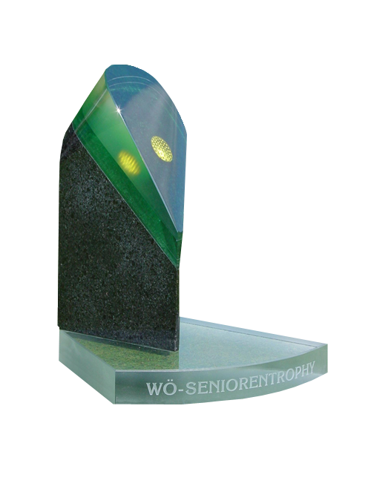
WOESR – 2021 Abschlussabend

Slide 2
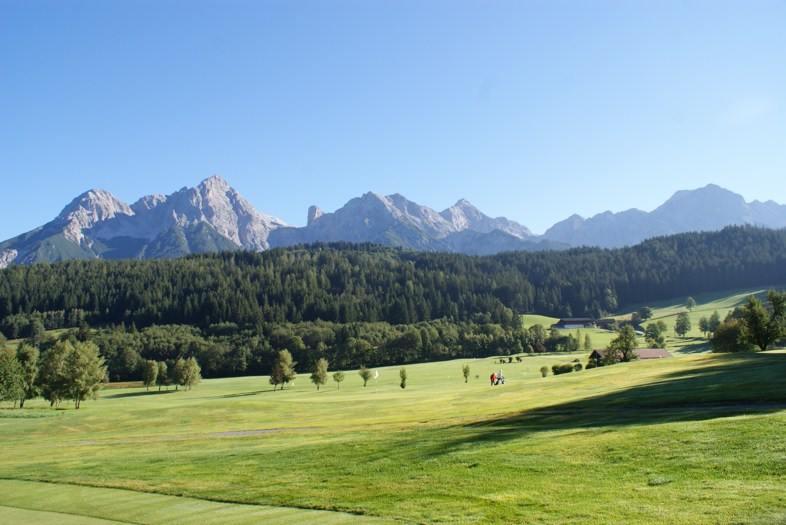
Herzlich willkommen zum Abschlussabend der WOESR 2021

Slide 3
Das Programm für den Abend
Begrüßung der Teilnehmer
Vorspeise
Preisverteilung: Chapman Vierer
HAUPTSPEISE
Preisverteilung:
Die drei Clubnettobesten
Preisverteilung: Brutto- Netto- Einzelsieger Altersgruppen und Gesamt
NACHTISCH
Die Mannschaftswertungen - Trophy 2021

Slide 4
Preisverteilung Die drei besten Clubnettospieler

Slide 5
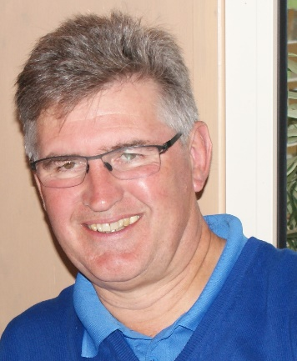
Die drei besten Clubnettospieler
1. Laucher Anton 248 Punkte
2. Baumgartner Franz 245 Punkte
3. Wieser Robert 239 Punkte

Slide 6
Die drei besten Clubnettospieler
OHNE WERTUNG

Slide 7
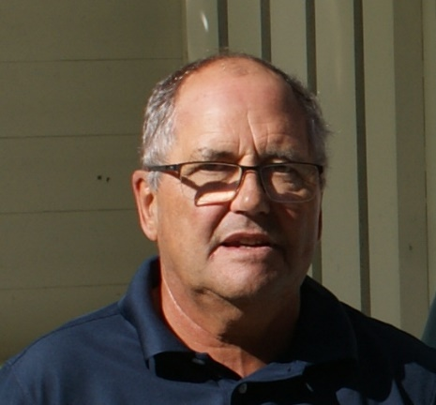
Die drei besten Clubnettospieler
Peter Reinhard 221 Punkte

Slide 8
Die drei besten Clubnettospieler
Ohne Wertung

Slide 9
Die drei besten Clubnettospieler
OHNE WERTUNG

Slide 10
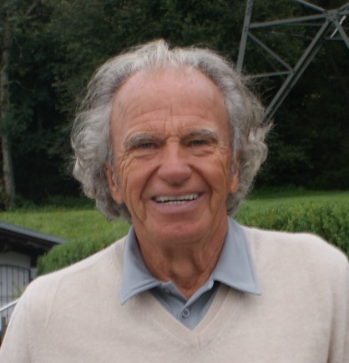
Die drei besten Clubnettospieler
1. Rudi Hinterholzer 257 Punkte
2. Ehrlich Horst 250 Punkte
3. Josef Eberl 243 Punkte

Slide 11
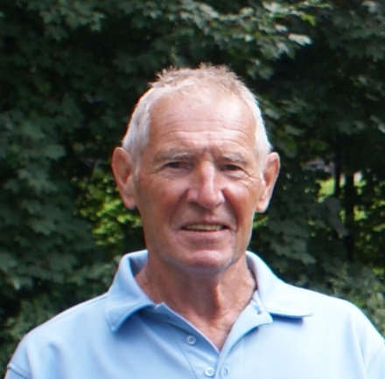
Die drei besten Clubnettospieler
1. Leb Helmut 228 Punkte
2. Egg Bernd 226 Punkte
3. Kröss Reinhard 224 Punkte

Slide 12
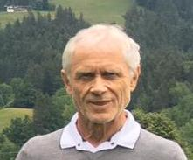
Die drei besten Clubnettospieler
Hauer Günther 249 Punkte
Koller Bernhard 239 Punkte
Senn Hannes 202 Punkte

Slide 13
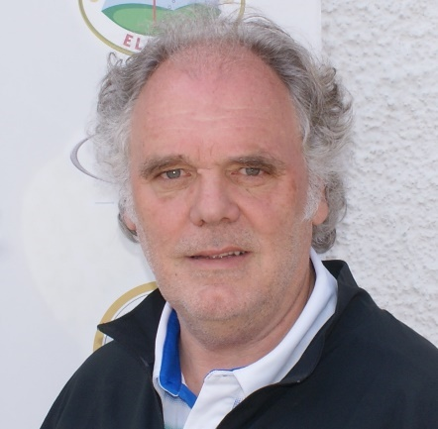
Die drei besten Clubnettospieler
Hermann Vötter 257 Punkte
Wurzrainer Walter 226 Punkte

Slide 14
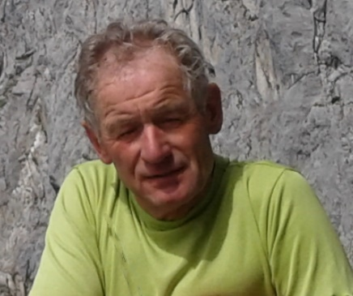
Die drei besten Clubnettospieler
Pölzelbauer Hans 206 Punkte

Slide 15
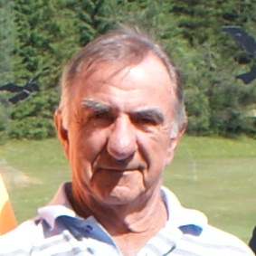
Die drei besten Clubnettospieler
Binder Othmar 256 Punkte
Margreiter Werner 253 Punkte
Fuchs Hans 248 Punkte

Slide 16
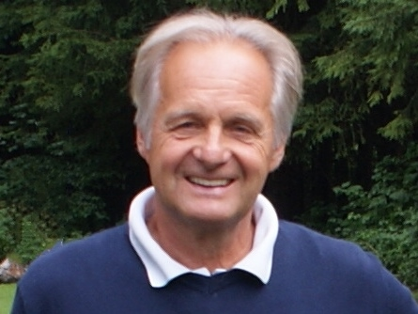
Die drei besten Clubnettospieler
Wöll Peter 250 Punkte
1. Simon Lackner 246 Punkte
2. Bardwell Robert 215 Punkte

Slide 17
Die drei besten Clubnettospieler
Ohne Wertung

Slide 18
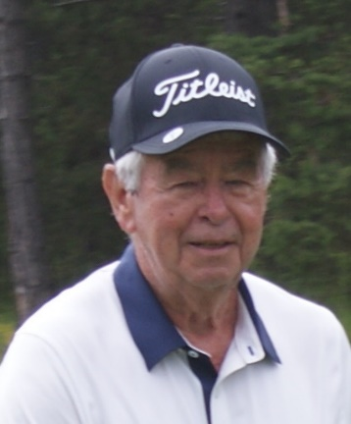
Die drei besten Clubnettospieler
Royc Raimund 249 Punkte
Gerhold Rudolf 236 Punkte
2. Lechner Peter 227 Punkte

Slide 19
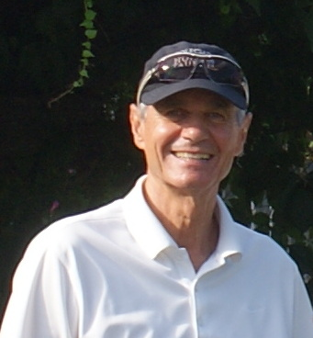
Die drei besten Clubnettospieler
Schermann Werner 231 Punkte
Walser Peter 202 Punkte
Noichl Andreas 194 Punkte

Slide 20
Die drei besten Clubnettospieler
Ohne Wertung

Slide 21
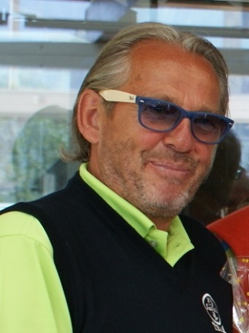
Die drei besten Clubnettospieler
Peter Haid 251 Punkte
Jaud Franz 244 Punkte
Aichner Hans Karl 240 Punkte

Slide 22
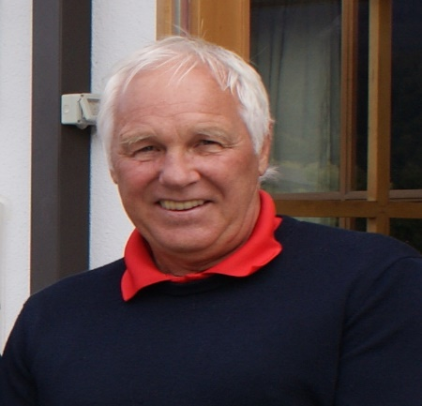
Die drei besten Clubnettospieler
Reichkendler Hermann 246 Punkte
Höck Leonhard 238 Punkte

Slide 23
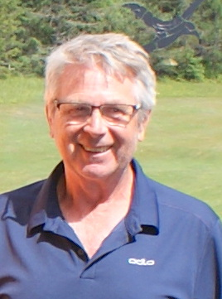
Die drei besten Clubnettospieler
Hild Manfred 225 Punkte
Sauer Reinhold 212 Punkte
Stix Robert 204 Punkte

Slide 24
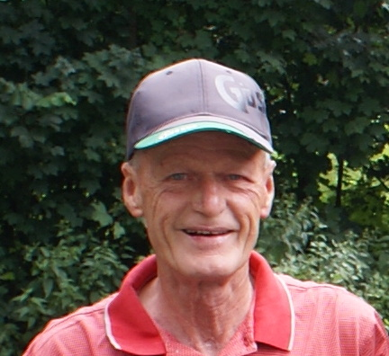
Die drei besten Clubnettospieler
Fuchs Leonhard 235 Punkte
Kern Hermann 230 Punkte
Payr Josef 226 Punkte

Slide 25
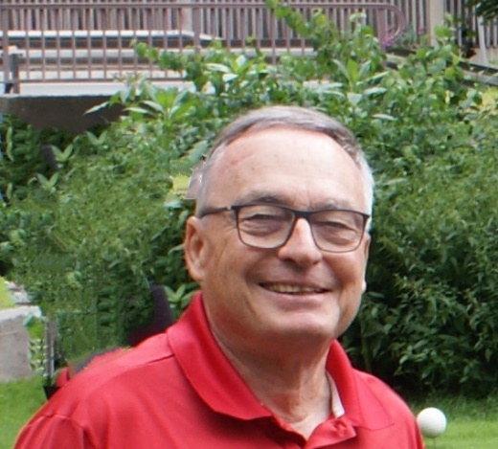
Die drei besten Clubnettospieler
Mayer Helmuth 251 Punkte
Dorrer Fritz 232 Punkte

Slide 26
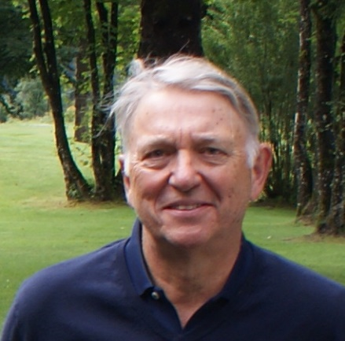
Die drei besten Clubnettospieler
Adams David 243 Punkte
Fankhauser Josef 234 Punkte
3. Hartl Franz 233 Punkte

Slide 27
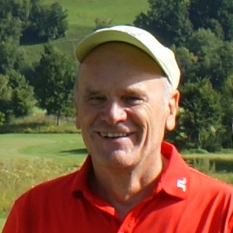
Die drei besten Clubnettospieler
Stricker Alfred 231 Punkte
Wacker Johann 224 Punkte
2. Hofherr Rigobert 224 Punkte

Slide 28
Die besten Nettospieler pro Gruppe

Slide 29
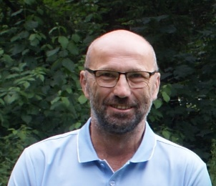
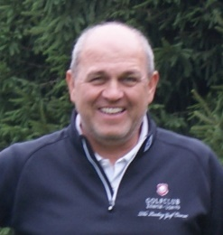
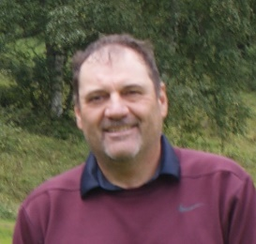
Die zwei besten Nettospieler der Gruppe 50 - 59
KOLLER BERNHARD GC. KAISERWINKL 239 PUNKTE
Hartl Franz GC. Zillertal Uderns 233 PUNKTE
Lechner Peter GC. Mieminger Plateau 227 PUNKTE

Slide 30
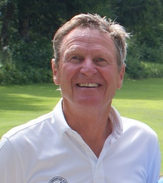
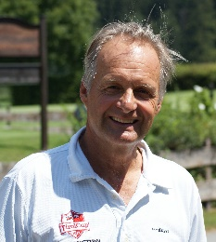
Die drei besten Nettospieler der Gruppe 60 - 69
Vötter Hermann GC. Kitzbühel 257 Punkte
2. Margreiter Werner GC. Kitzbüheler Alpen 253 Punkte
3. Wöll Peter GCC. Lärchenhof 250 Punkte

Slide 31
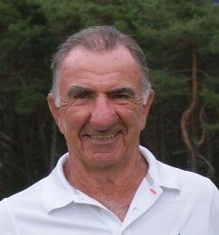
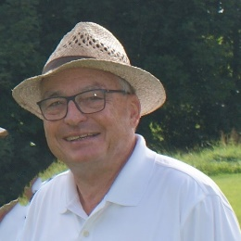
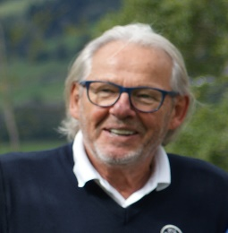
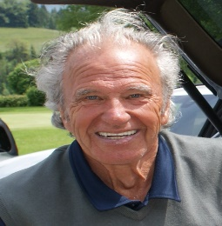
Die drei besten Nettospieler der Gruppe 70 – 79
Hinterholzer Rudi GC. Eichenheim 257 Punkte
Binder Othmar GC. Kitzbüheler Alpen 256 Punkte
T3. Mayer Helmuth GC. Zell am See Kaprun 251 Punkt
T3. Haid Peter GC. Seefeld Wildmoos 251 Punkte

Slide 32
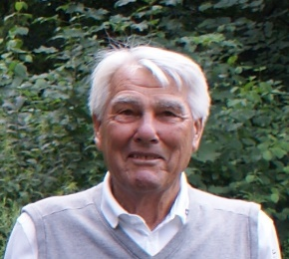
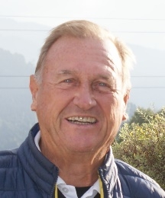
Die besten Nettospieler MOS Gruppe 80+
Ehrlich Horst GC. Eichenheim 250 Punkte
Fuchs Hans GC. Kitzbüheler Alpen 248 Punkte
Baumgartner Franz GLC. Achensee 245 Punkte

Slide 33
Die vier besten Gesamt-Bruttospieler 2021

Slide 34
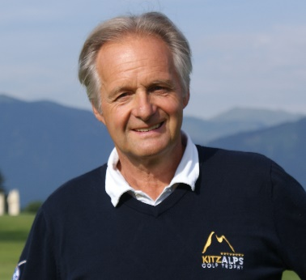
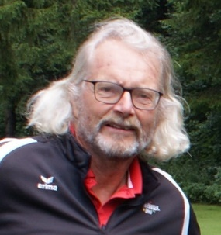
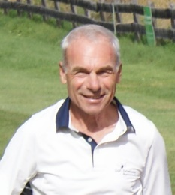
Einzelwertung Brutto Senioren 2021
1. WÖLL PETER GCC. LÄRCHENHOF 244 Punkte
2. Höck Leonhard GC.Urslautal 204 Punkte
3. Vötter Hermann GC. Kitzbühel 201 Punkte
4. Eberl Josef GC. Eichenheim 196 Punkte

Slide 35
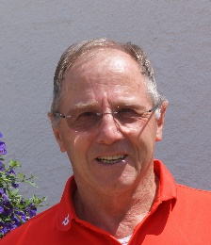
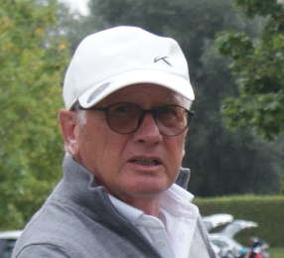
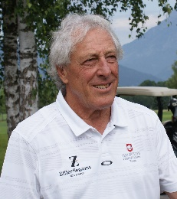
Einzelwertung Brutto Masters 2021
1. Lackner Simon GCC. LÄRCHENHOF 242 Punkte
2. Hinterholzer Rudi GC. Eichenheim 204 Punkte
3. Auer Hansjörg GC. Kitzbüheler Alpen 188 Punkte
4. Fankhauser Josef GC. Zillertal 186 Punkte

Slide 36
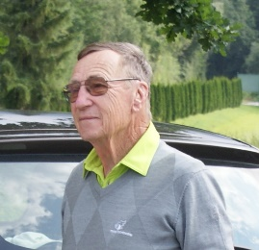
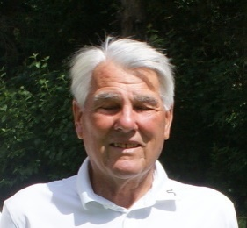
Einzelwertung Netto nach Alter
80+Jahre
1. Ehrlich Horst GC. Eichenheim 250 Punkte
2. Fuchs Hans GC. Kitzbüheler Alpen 248 Punkte
3. Baumgartner Franz GLC. Achensee 245 Punkte

Slide 37
Mannschaftswertungen Netto 2021
Golf CLUB | WERTUNG | ALLE NETTO | RANG
Gut Brandlhof + Brand | 0 | 0 | T 24
Dolomitengolf | 62 | 62 | 22
Posthotel Alpengolf Achenkirch | 105 | 105 | 21
Rasmushof | 123 | 123 | 20
Seefeld Reith | 279 | 279 | 19
Bludenz Braz | 297 | 396 | 18
Kitzbühel Schwarzsee | 448 | 497 | 17
Urslautal | 762 | 1116 | 16
Kitzbühel | 809 | 962 | 15
Zell am See-Kaprun-Saalbach | 841 | 1151 | 14
Innsbruck-Igls | 866 | 1283 | 13
Wilder Kaiser | 871 | 1589 | 12
Kaiserwinkl Kössen Lärchenhof | 876 | 1305 | 11
Walchsee-Moarhof | 878 | 1425 | 10

Slide 38
Mannschaftswertungen Netto 2021
Golf CLUB | WERTUNG | ALLE NETTO | RANG
Nationalpark Hohe Tauern | 906 | 1337 | 9
Tiroler Zugspitze | 923 | 1533 | 8
Lärchenhof | 927 | 1285 | 7
Zillertal Uderns | 950 | 1681 | 6
Mieminger Plateau | 969 | 1859 | 5
Achensee | 984 | 2000 | 4
Eichenheim | 986 | 1895 | 3
Seefeld Wildmoos | 988 | 1736 | 2
Kitzbüheler Alpen Westendorf | 995 | 1842 | 1

Slide 39
Mannschaftswertungen Netto 2021 Die ersten drei Preisträger Brutto vor Netto

Slide 40
Mannschaftswertungen Netto 2021 3.Platz
Golf-& Landclub Achensee

Slide 41
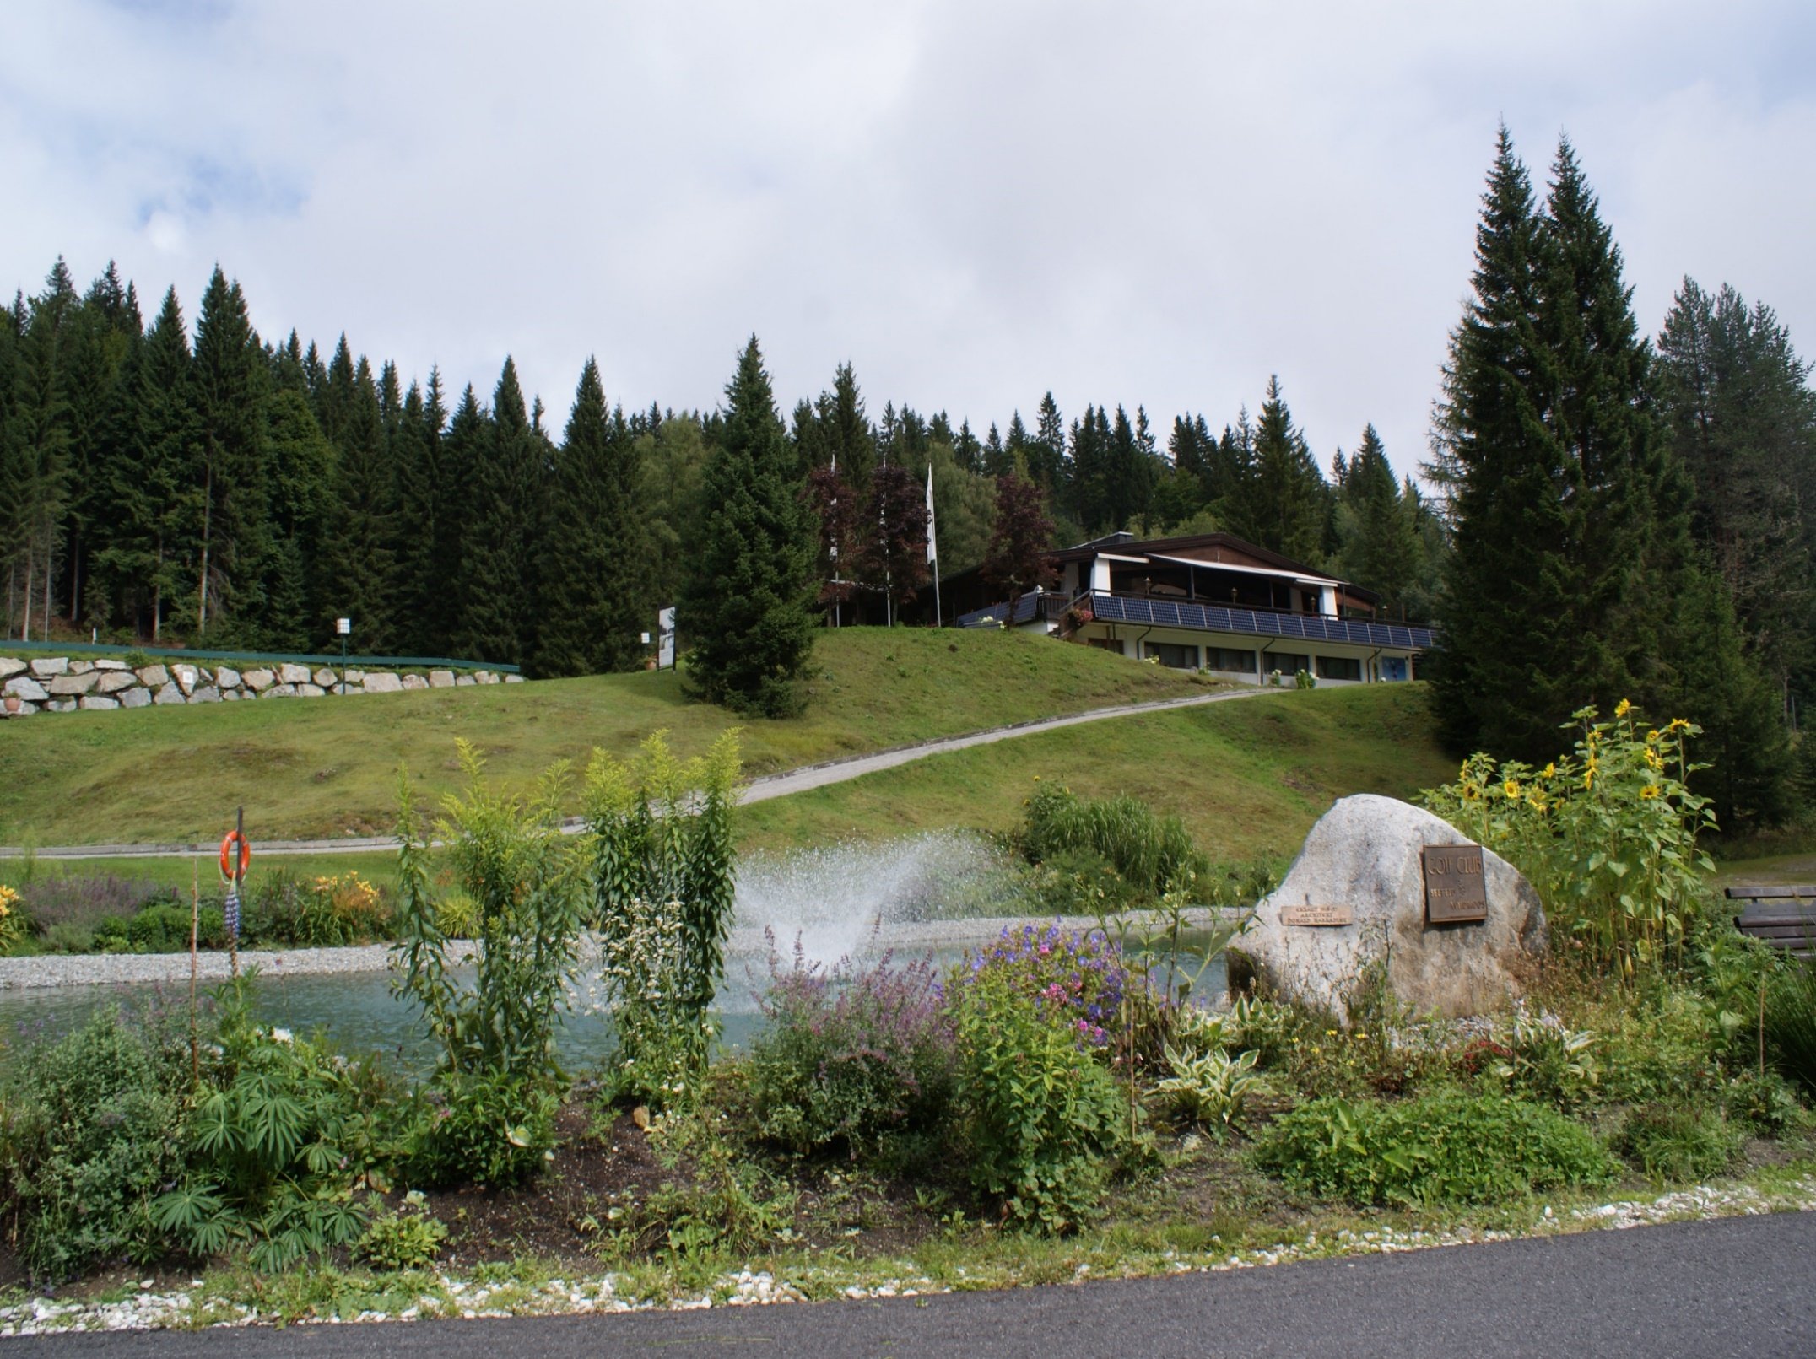
Mannschaftswertungen Netto 2021 2.Platz GC. Seefeld Wildmoos

Slide 42
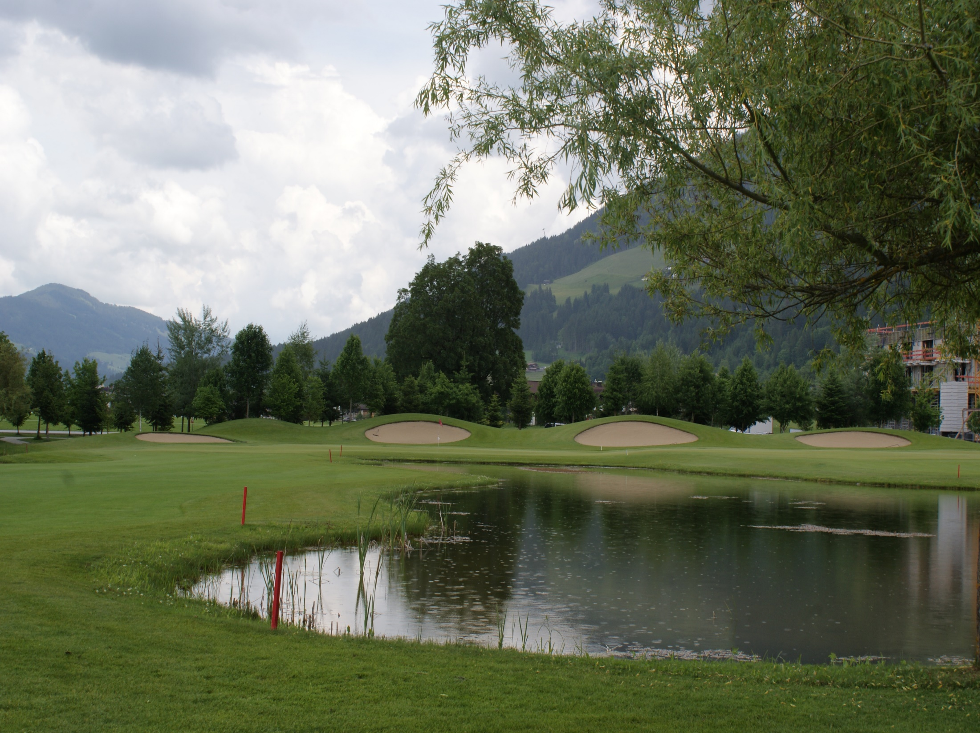
Mannschaftswertungen Netto 2021 1.Platz GC. Kitzbüheler Alpen Westendorf

Slide 43
Mannschaftwertungen 2021 Brutto

Slide 44
Mannschaftswertungen BRUTTO 2021
Golf CLUB | WERTUNG | ALLE BRUTTO | RANG
Gut Brandlhof + Brand | 0 | 0 | T 24
Posthotel-Alpengolf Achenkirch | 37 | 37 | 22
Dolomitengolf Osttirol | 42 | 42 | 21
Rasmushof | 70 | 123 | 20
Seefeld Reith | 208 | 208 | 19
Bludenz-Braz | 144 | 195 | 18
Kitzbühel Schwarzsee | 257 | 266 | 17
Kaiserwinkl Kössen Lärchenhof | 308 | 422 | 16
Zell am See–Kaprun-Saalbach-HG | 371 | 470 | 15
Walchsee-Moarhof | 413 | 558 | 14
Tiroler Zugspitz Golf | 423 | 661 | 13
Wilder Kaiser | 428 | 738 | 12
Innsbruck-Igls | 429 | 627 | 11
Nationalpark Hohe Tauern | 443 | 589 | 10

Slide 45
Mannschaftswertungen BRUTTO 2021
Golf CLUB | WERTUNG | ALLE BRUTTO | RANG
Urslautal | 444 | 603 | 9
Achensee | 520 | 957 | 8
Kitzbühel | 543 | 612 | 7
Seefeld-Wildmoos | 625 | 1025 | 6
Mieminger Plateau | 630 | 1055 | 5
Zillertal Uderns | 638 | 1063 | 4
Kitzbüheler Alpen Westendorf | 675 | 1098 | 3
Eichenheim Kitzbühel-Aurach | 717 | 1191 | 2
Lärchenhof | 730 | 910 | 1

Slide 46
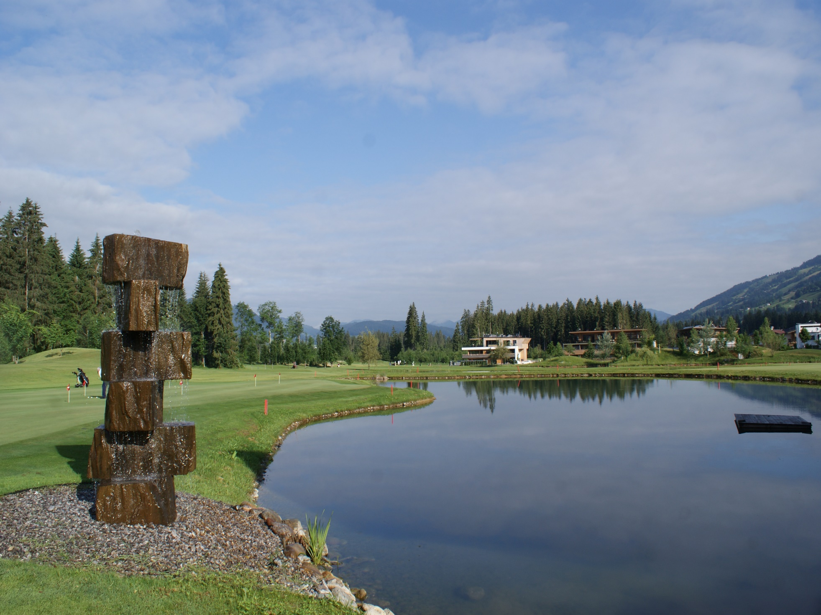
Mannschaftswertungen 2021 3. Brutto
GC. Kitzbüheler Alpen Westendorf.

Slide 47
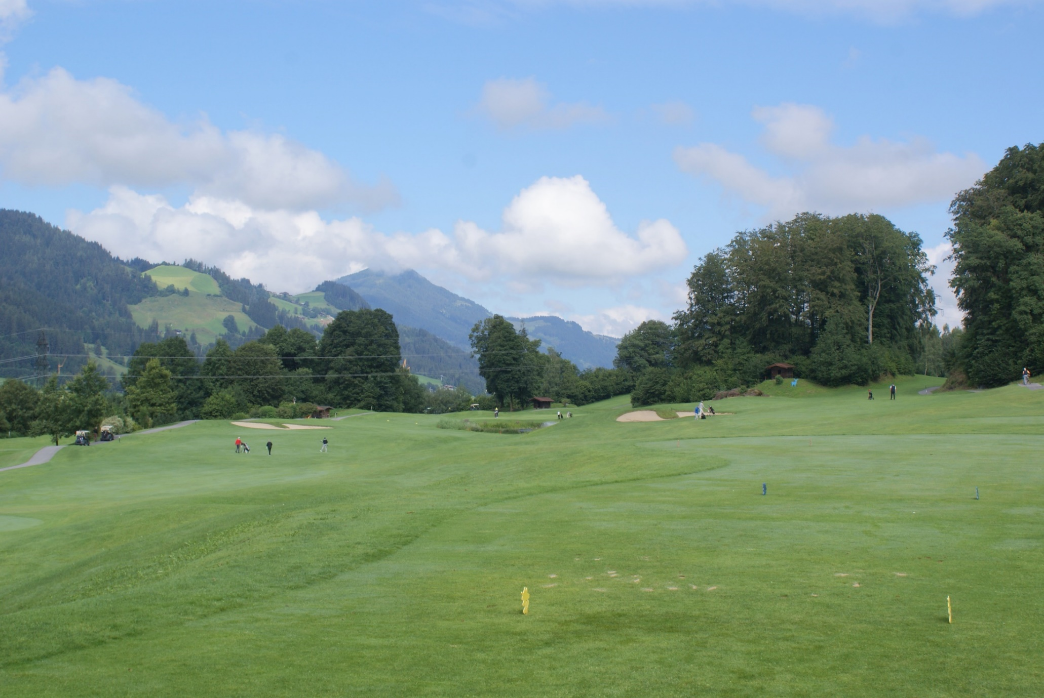
Mannschaftswertungen 2021 2. Brutto
GC.Eichenheim Kitzbühel-Aurach

Slide 48
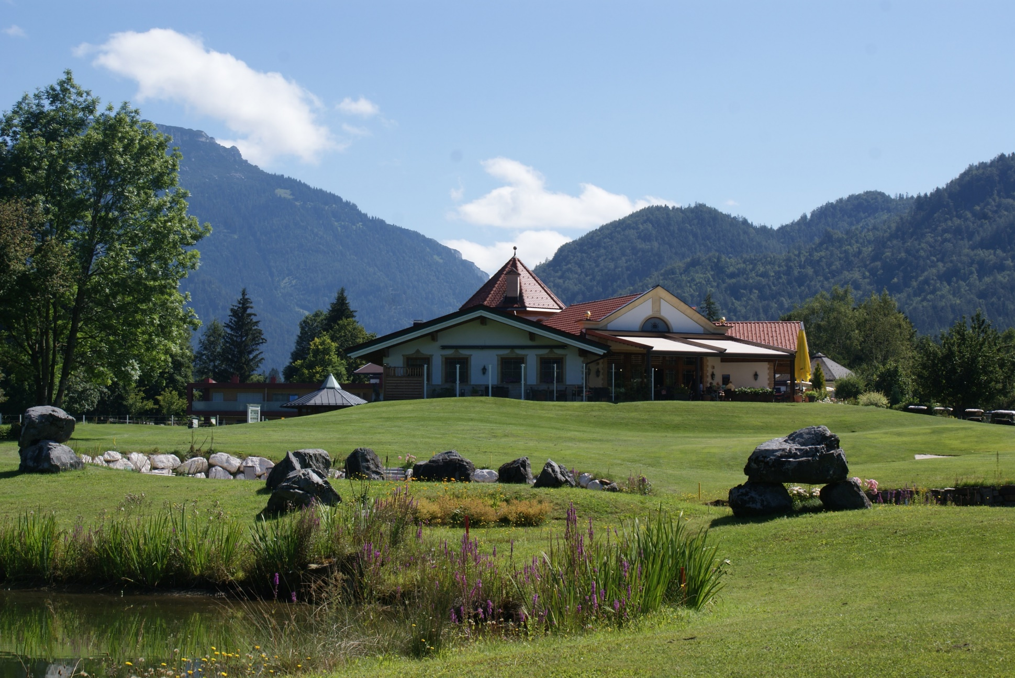
Mannschaftswertungen Bruttosieger 2021
Golf- & Countryclub Lärchenhof

Slide 49
Wir, Horst und die zwei Peter bedanken uns für euer Kommen und für das Mitmachen.
Wir danken unseren Senior Captains und den vielen Helfern, die mitgeholfen haben die Rallye abzuwickeln.
Wir bedanken uns bei allen Clubs, bei deren Vorständen und Mitarbeitern in den
Sekretariaten und bei den Greenkeepern. Sie alle haben einen guten Job und die Rallye zu einem Erlebnis für fast 1400 startende Senioren gemacht.
Wir bedanken uns bei den Frauen, für ihr Verständnis und Hilfsbereitschaft. Wir machen es ihnen nicht immer leicht.
Wir bedanken uns bei Rudi Pigneter für sein tolles Bild.
Wir danken allen Sponsoren, die uns mit Preisen unterstützt haben.
Erlaubt mir bitte ganz zum Schluss ein paar Worte in eigener Sache. Seid Horst diese WOESR 1999 ins Leben gerufen hat, bin ich als Helfer mit dabei. Es ist daher Zeit gekommen, mich um einen Nachfolger um zu schauen. Ich darf Euch heute Anton, Toni LAUCHER als den Mann präsentieren, der meinen Part in der WOESR übernimmt.
Leider konnte Toni diesen heutigen Termin nicht war nehmen.
Das gilt in gleicher Weise für Peter Haid. Beide beauftragten mich, ihre Grüße und Glückwünsche zu übermitteln.
Liebe Golffreunde, ich danke für die Unterstützung und Freundschaft die ihr mir entgegen brachtest. Übertragt das bitte auch an Toni.
Euch Allen das Beste, Gesundheit und noch viele viele Jahre genussvolles Golfspiel.
Nun wünschen wir, Peter, Horst und Peter, Allen kommt gut über den Winter,
bleibt gesund und freut Euch mit uns auf die WOESR 2022.

Slide 50
